Slide 1
RANCANG BANGUN SISTEM INFORMASI TRY OUT UNTUK SOAL CPNS BERBASIS WEB
1606020 – Rifan Alamsyah
Pembimbing Asep Deddy S., M.Kom
Sekolah Tinggi Teknologi Garut - Garut
1/13

Slide 2
Latar Belakang
PNS adalah warga negara Indonesia yang memenuhi syarat tertentu, diangkat sebagai Pegawai ASN secara tetap oleh pejabat pembina kepegawaian untuk menduduki jabatan pemerintahan. Seleksi CPNS juga memiliki kesulitan tersendiri seperti soal yang beragam dan sulit serta kuota penerimaan yang terbatas. Try out menjadi hal yang penting bagi CPNS sebagai sarana berlatih soal CPNS, oleh karena itu akan dibuat rancang bangun sistem informasi try out berbasis web yang memiliki sistem Computer Assisted Test yang digunakan pada test CPNS.
2/13

Slide 3
Masalah Penelitian
Pada jurnal yang dirujuk, aplikasi belum ada fitur pembahasan setelah mengerjakan try out atau ulangan online.
Aplikasi belum memiliki informasi lanjutan dari nilai hasil try out atau ulangan.
Waktu pengerjaan try out atau ulangan pada aplikasi tidak fleksibel.
3/13

Slide 4
Tujuan Penelitian
Untuk membuat rancang bangun sistem informasi try out untuk soal CPNS berbasis web.
Untuk memudahkan peserta CPNS mendapatkan latihan soal sesuai dengan test CPNS yang sesungguhnya.
4/13

Slide 5
Cakupan Penelitian
Membuat rancang sistem informasi try out untuk soal cpnsberbasis web.
Metodologi yang digunakan dalam pembangunan aplikasi yakni Rational Unified Process (RUP) yang terdiri dari beberapa tahapan yakni: inception, elaboration, construction, transition.
Rancang bangun aplikasi menerapkan sistem computer assisted test(CAT).
Dalam aplikasi menerapkan sistem try out yang memiliki batas waktu pengerjaan soal, memiliki bank soal yang disertai dengan penjelasan tiap soal dan memiliki fitur review jawaban ketika selesai mengerjakan try out;
Pengguna aplikasi ini adalah masyarakat yang ingin belajar soal CPNS khususnya akan mengikuti ujian CPNS
5/13

Slide 6
Manfaat Penelitian
Bagi pengguna (masyarakat) selaku pengguna akhir dari aplikasi ini mendapatkan informasi seputar try out atau ulangan online soal CPNS yang dapat diakses dimana saja dan kapan saja; dan
Dengan adanya aplikasi ini diharapkan dapat membantu meningkatkan kualitas CPNS yang akan menjadi Aparatur Sipil Negara yang telah terlatih dan memiliki wawasan yang luas.
6/13

Slide 7
Kesenjangan Penelitian
Jurnal pertama berjudul “Rancang Bangun Aplikasi Bank Soal Program Studi Teknik Informatika Sekolah Tinggi Teknologi Garut”.
Penelitian rujukan kedua berjudul “Perancangan Aplikasi Survei Kepuasan Mahasiswa Berbasis Kuesioner Online”
Penelitian rujukan ketiga berjudul “Aplikasi Tryout Ujian Online untuk SMA/SMK Sederajat (Online Examination Tryout Application for Senior and Vocational High School Students )”
Penelitian tujukan keempat berjudul “Pembuatan Aplikasi Sistem Ujian Online Pada SMK Garuda Nusantara Bekasi”
Penelitian kelima berjudul “Aplikasi Learning Manajemen Sistem Dan Ulangan Online Berbasis Web”
7/13

Slide 8
Metodelogi Penelitian
Pada penelitian ini menggunakan metodelogi Rational Unified Process (RUP), Rational Unified Process (RUP) adalah pendekatan pengembangan perangkat lunak yang dilakukan secara berulang-ulang, fokus pada arsitektur, lebih diarahkan berdasarkan penggunaan kasus. RUP juga merupakan sebuah produk proses perangkat lunak yang dikembangkan oleh Rational Software yang diakuisisi oleh IBM pada bulan Februari 2003 (Sukamto & Shalahuddin, 2018)
8/13

Slide 9
Kerangka Penelitian
9/13

Slide 10
Work Breakdown Structure
10/13

Slide 11
Diagram Alur Aktivitas
11/13

Slide 12
Rencana Kegiatan
# | Kegiatan/Aktivitas | Bulan dan Minggu ke -
 |  | Febuari |  |  |  | Maret |  |  |  | April |  |  |  | Mei |  |  |  | Juni |  |  |  | Juli
 |  | 1 | 2 | 3 | 4 | 1 | 2 | 3 | 4 | 1 | 2 | 3 | 4 | 1 | 2 | 3 | 4 | 1 | 2 | 3 | 4 | 1 | 2 | 3 | 4
1 | Studi Literatur
2 | Identifikasi Awal
3 | Perancangan Analisis Sistem
 | a. Inception
 | 1) Observasi
 | 2) Studi Litelatur
 | 3) Identifikasi Proses Bisnis
 | 4) Membuat Spesifikasi Sistem
 | b. Elaboration
 | 1) Merancang Use Case Diagram
 | 2) Merancang Activity Diagram
 | 3) Merancang Sequence Diagram
 | 4) Merancang Class Diagram
 | 5) Merancang Structure Menu
 | 6) Merancang Interface
 | c. Contruction
 | 1) Pengimplementasian Aplikasi
 | d. Trantition
 | 1) Pengujian Black Box
4 | Implementasi Usulan Arsitektur Sistem
5 | Pembuatan Laporan
 | a. Draft Proposal Skripsi
 | b. Seminar Proposal Skirpsi
 | c. Draft Laporan Skripsi
 | d. Draft Jurnal Skripsi
 | e. Poster Skripsi
 | f. Sidang Skripsi
 | g. Laporan Skripsi
 | h. Jurnal Skripsi
12/13

Slide 13
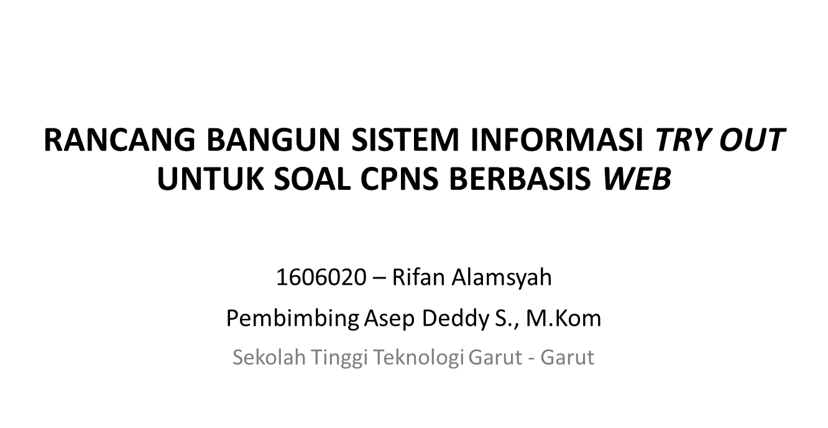
Terimakasih
13/13

